Slide 2

Fluent Interface Encadeando objetos de forma simplificada
Palestrante: Andre Dias

Slide 3

Agenda

Slide 4
Agenda
Apresentação
O que é Fluent Interface?
Porque utilizar?
Posso adotar em um projeto legado?
Exemplo!

Slide 5



Apresentação
Andre dias
Graduado em Tec. Análise e Desenvolvimento de Sistemas;
Pós Graduado em Tecnologias para Aplicação Web;
Certificações:
- SCRUM Fundamentals;
- SCRUM Professional;
- KANBAN.

Slide 6
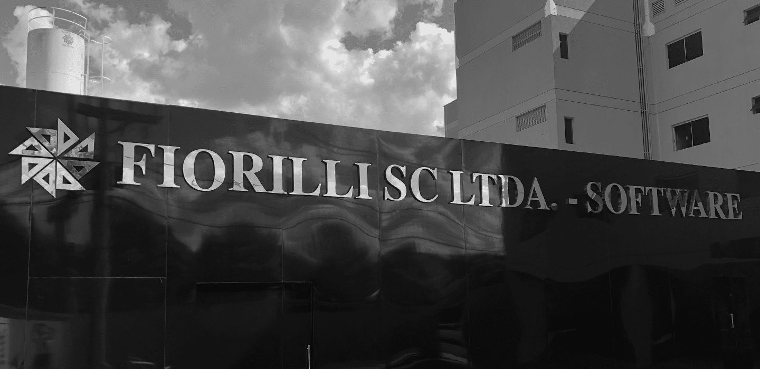



Apresentação
Experiência
Um pouco mais de 8 anos de desenvolvimento Delphi;
Softwares Institucionais, ERP, Fiscal . . .
Professor Instituto Federal do Mato Grosso do Sul;
Atualmente desenvolvedor de software na Fiorilli Software SC Ltda.

Slide 7
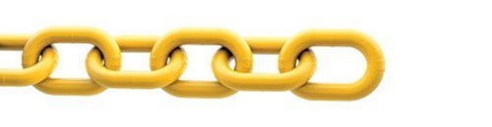
O que é Fluent Interface?
Trata-se de um padrão de desenvolvimento de software;
Responsável pelo encadeamento de métodos;
Código mais próximo da linguagem humana.

Slide 8
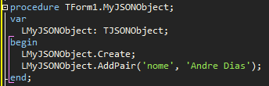
O que é Fluent Interface?
Código convencional

Slide 9

O que é Fluent Interface?
Fluent Interface

Slide 10
Porque Utilizar?
Código fonte legível;
Facilidade na Manutenção;
Mudança de pensamento e comportamento(Mindset);
Controle de memory leaks – ARC;
Vida útil do projeto.

Slide 11


Posso adotar em um projeto legado?
SIM!!!

Slide 12

Exemplo

Slide 13


Avalie-me

Slide 14




http://linkedin.com/in/andre-luiz-dias
https://www.facebook.com/andre.luiz.dias.93
https://github.com/AndreLuizDias
anndrelluizdiias@gmail.com

